Slide 1
EDBench、QM9 与 MD17 数据集
数据集 | 发布 年份 | 原始分子来源 | 数据格式 | 数据规模
EDBench | 2025 | PCQM4Mv2 | .cube 三维电子密度网格 | 3,359,472 个分子
QM9 | 2014 | GDB-17 数据库中的 GDB-9 分子子集 | .xyz 结构与量化性质 | 133,885 个分子
MD17 | 2017 | 从头算分子动力学 （AIMD）轨迹 | .npz 扩展 XYZ（.xyz） | 10 种分子 各有大量不同构象
Notes:
本页对比EDBench、QM9与MD17的年份、原始分子来源、格式和规模。保留用户原表五列，补充规模单位及版本限定。
EDBench：2025年论文提出，以PCQM4Mv2分子为基础生成电子密度。3,359,472是分子总数，不是六个基准子任务的数据量，也不应写为构象数。原始文件包括电子密度Mol1_Dt.cube、静电势Mol1_ESP.cube、SDF与Psi4输出，表中列出与本任务相关的电子密度CUBE。它还提供量子化学性质。
QM9：2014年发布，原始总量133,885个分子。来自GDB-17中含至多9个重原子、元素为C/H/O/N/F的GDB-9子集。原始数据为带结构和量化性质的XYZ文本。133,885不要与常见去掉异常结构后的130,831混用。原始QM9没有直接发布三维电子密度网格。
MD17：2017年提出，初版8种小分子，2018年sGDML工作扩展为10种。每种分子包含大量AIMD构象，规模应区分分子种类与构象数。官方当前提供NumPy和Ext. XYZ下载；XYZ为扩展的含能量和受力标签的结构格式。MD17主要提供原子序数、坐标、能量与力，不直接提供电子密度网格。
来源：
1. 用户提供的数据集比较表截图。
2. EDBench作者项目页：https://hongxinxiang.github.io/projects/EDBench/
3. EDBench论文：https://arxiv.org/abs/2505.09262
4. EDBench作者仓库：https://github.com/HongxinXiang/EDBench
5. QM9原论文：https://www.nature.com/articles/sdata201422
6. QM9原始数据：https://figshare.com/articles/dataset/Quantum_chemistry_structures_and_properties_of_134_kilo_molecules/978904
7. MD17官方数据页（NumPy、Ext. XYZ）：https://www.sgdml.org/
8. 2017年MD17论文：https://arxiv.org/html/1611.04678v2
9. 2018年sGDML论文：https://arxiv.org/html/1802.09238v3

Slide 2
EDBench 数据集
面向电子密度建模的大规模类药分子数据集。
发布时间：
2025 年（NeurIPS 2025）
分子数量：
3,359,472 个
分子来源：
PCQM4Mv2
计算软件：
Psi4 1.7
泛函：
B3LYP（DFT）
基组：
6-31G**（无硫分子），6-31+G**（含硫分子）
数据文件：
.cube、.sdf、Psi4.out 和性质 CSV
数据内容：
电子密度、静电势、能量分量、轨道能量、偶极矩等
网格设置：
步长 0.4 bohr（约 0.212 Å），边界外扩 4.0 bohr
基准任务：
性质预测、结构与密度检索、密度生成，共 6 项基准
应用方向：
电子密度建模、量子性质预测与分子表征学习
Notes:
EDBench是2025年提出并发表于NeurIPS 2025 Datasets and Benchmarks Track的电子密度数据集，以PCQM4Mv2中的3,359,472个类药分子为基础。数据规模按分子数统计，不应与约5万分子的任务子基准规模混淆。
计算使用Psi4 1.7和B3LYP泛函。无硫分子使用6-31G**，含硫分子使用6-31+G**。6-31G**对应6-31G(d,p)，6-31+G**对应6-31+G(d,p)，因此相应理论水平是B3LYP/6-31G(d,p)或B3LYP/6-31+G(d,p)。用户截图中的B3LYP/6-31G(2df,p)不适用于本数据集，是先前QM9条目的设置。闭壳层和开壳层体系按论文分别采用受限与非受限参考。
原始目录包含电子密度Mol1_Dt.cube、静电势Mol1_ESP.cube、分子结构Mol1.sdf、Psi4.out和性质CSV；具体发布包可能按任务组织。电子密度单位为e/bohr^3。性质标签包括能量分量、轨道能量、偶极矩及开闭壳层类别等。
Cube网格步长0.4bohr约0.2117Å，边界外扩4.0bohr。论文还设置0.85等值面覆盖比例，它用于报告可视化等值面范围，不代表把所有密度缩放为85%，也不代表从Cube中删除15%网格值。这个参数与网格采样间距、边界扩展的作用不同。
六项任务分三类：性质预测4项（ED5-EC能量分量、ED5-OE轨道能量、ED5-MM偶极矩相关标签、ED5-OCS开闭壳层）；分子结构与电子密度检索1项（ED5-MER）；由结构生成电子密度1项（ED5-EDP）。这些任务支持电子密度建模、性质预测和分子表征学习。
来源：
1. 用户提供的EDBench简介截图。
2. 作者项目页，数据构建、理论设置与任务：https://hongxinxiang.github.io/projects/EDBench/
3. 原论文第3.1和3.2节：https://arxiv.org/html/2505.09262v1
4. 作者仓库，数据文件和任务目录：https://github.com/HongxinXiang/EDBench
5. Psi4官方Cube说明：https://psicode.org/psi4manual/master/cubeprop.html
6. Psi4 v1.7等值面计算源码：https://github.com/psi4/psi4/blob/v1.7/psi4/src/psi4/libcubeprop/csg.cc#L669

Slide 3
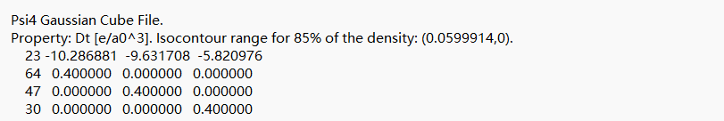
EDbench 数据集中的 .cube 文件格式
第7行：6 0.000000 -1.340950 -3.694604 0.003402
第30行：4.26023E-09 6.06027E-09 8.39248E-09 …
第1～2行：
第1行注明 Psi4 与 Gaussian Cube 格式，第2行标注总密度 Dt（e/a₀³）。
85% 为等值面包围的积分密度比例，(0.0599914, 0) 为参考阈值。
第3行：
23 是原子总数，后 3 个数为网格原点坐标（bohr）：
(−10.286881, −9.631708, −5.820976)。
第4～6行：
x/y/z 三轴点数分别为 64、47、30，后 3 列为各轴的步进矢量。
步长均为 0.4 bohr（约 0.2117 Å），共 90,240 个网格点。
第7～29行：
每行一个原子：原子序数 Z（如 6=C）、电荷字段、x/y/z 坐标（bohr）。
本文件的电荷字段固定为 0.000000，是 Psi4 占位值。
第30行起：
每个数为对应网格点的电子密度 ρ(r)，单位 e/a₀³。
按 z 最快、y 其次、x 最慢排列，文本换行不代表一个网格层。
Notes:
本页依据用户提供的EDbench样本截图解释Psi4输出的Gaussian Cube文件。文件名中的Gaussian指Cube文件格式，生成程序由第一行明确为Psi4。这里不根据截图推断EDbench使用的具体泛函、基组或电子数。
第1行：注释，注明生成软件和文件格式。
第2行：注释，Dt为总电子密度ρ=ρα+ρβ，单位e/a0^3，a0即bohr（玻尔半径），约0.529177Å。85%是用于选择等值面阈值的累计密度比例，(0.0599914,0)是正负等值面参考值。它不把密度乘以0.85，也不使文件只包含85%的网格数据。
第3行：23为原子数，后面三个数为网格原点坐标，单位bohr。原点是(-10.286881,-9.631708,-5.820976)。
第4行：x方向64个点，单步位移向量(0.4,0,0)bohr。
第5行：y方向47个点，单步位移向量(0,0.4,0)bohr。
第6行：z方向30个点，单步位移向量(0,0,0.4)bohr。共有64*47*30=90240个网格点。0.4bohr约0.2117Å。任一点R(i,j,k)=R0+i*ax+j*ay+k*az，其中i从0到63，j从0到46，k从0到29。
第7至29行：23个原子，每行依次是原子序数、保留电荷字段、三个笛卡尔坐标（bohr）。Psi4源码将该保留字段固定写为0.0，不能解读为Mulliken电荷或各原子的真实净电荷。原子序数1、6、7、8、16分别对应H、C、N、O、S。此截图统计为C10H8N2O2S，总共23个原子。第7行的6代表C，碳坐标为(-1.340950,-3.694604,0.003402)bohr。
第30行起：90240个网格点上的电子密度标量值，单位e/bohr^3，科学计数法4.26023E-09表示4.26023乘10的-9次方。按z索引最快、y其次、x最慢写出，数组可依(Nx,Ny,Nz)重塑。每行通常输出六个数，z轴段结束时也会换行；显示或文本换行不应作为三维网格层的分界。这里只见截图中的数据片段，不能据此验证完整文件的数值总数或积分电子数。
来源：
1. 用户提供的EDbench Cube截图。
2. Psi4官方Cube说明：https://psi4.github.io/psi4docs/master/cubeprop.html
3. Psi4写Cube文件的源码（原点、网格、0.0保留字段、数据顺序）：https://github.com/psi4/psi4/blob/master/psi4/src/psi4/libcubeprop/csg.cc#L214-L266
4. Psi4总密度构造：https://github.com/psi4/psi4/blob/master/psi4/src/psi4/libcubeprop/cubeprop.cc#L101-L111
5. 等值面阈值计算：https://github.com/psi4/psi4/blob/master/psi4/src/psi4/libcubeprop/csg.cc#L619-L647

Slide 4
QM9 数据集
QM9 是面向分子结构与性质研究的量子化学数据集，
包含分子的三维坐标、量子化学性质和化学标识信息。
发布时间：
2014 年
分子数量：
133,885 个
分子来源：
GDB-17 数据库中的 GDB-9 分子子集
数据格式：
XYZ（.xyz）
主要数据内容
分子结构数据
原子种类、原子数量和三维坐标
量子化学性质（15 项主要数值性质）
旋转常数、偶极矩、极化率、HOMO/LUMO 轨道能量、能隙、电子空间展布
内能、焓、自由能、热容等
其他分子信息
Mulliken 原子部分电荷、分子振动频率、SMILES 和 InChI 分子标识符
Notes:
QM9数据集概览。用户提供的本页截图给出发布时间2014年、分子数量133885个、分子来源GDB-17中的GDB-9分子子集、XYZ数据格式。主要数据包括分子结构数据，15项主要数值性质，以及Mulliken原子部分电荷、振动频率、SMILES和InChI分子标识符。图中列出的量子化学性质包含旋转常数、偶极矩、极化率、HOMO/LUMO轨道能量、能隙、电子空间展布、内能、焓、自由能、热容等。电子空间展布是一个标量性质条目，不应直接理解为完整三维电子密度。
来源：用户提供的QM9数据集幻灯片截图（codex-clipboard-6294ba10-4e3f-47c0-a0d4-ced9d5f0a996.png）。

Slide 5
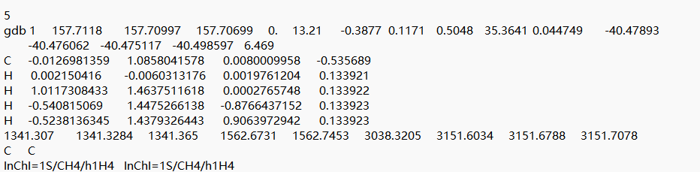
QM9 数据集中的 .xyz 文件格式
第1行：
5 表示这个分子共有 5 个原子（1 个 C、4 个 H）。
第2行：
gdb 1 是分子标识；后面 15 个数是量子化学性质，如转动常数、偶极矩、HOMO/LUMO、能隙、电子空间展布相关指标、零点振动能、0K内能、298.15K内能、298.15K焓、298.15k吉布斯自由能、定容热容
第3～7行：
每行对应一个原子，依次为元素符号、x/y/z 三维坐标（Å）和 Mulliken 部分电荷。
第8行：
9 个数分别是甲烷的振动频率（cm⁻¹）。
第9行：
两个 C 是两种 SMILES 表示，均表示甲烷。
第10行：
两个 InChI 字符串是分子的标准化化学标识（量子化学优化前后）。

Slide 6
MD17 数据集
MD17 是面向分子动力学与机器学习势能面研究的数据集，
由 Chmiela 等于 2017 年提出，记录不同构象的坐标、能量和原子受力。
发布时间：
2017 年
分子种类：
常用扩展版含 10 种有机分子（2017 年初版含 8 种）
数据来源：
从头算分子动力学（AIMD）轨迹
主要数据：
原子序数 z、三维坐标 R、总能量 E、原子受力 F
文件格式：
npz和xyz
典型任务：
能量预测、原子受力预测、机器学习势能面建模
包含分子
阿司匹林（Aspirin）、苯（Benzene）、乙醇（Ethanol）
丙二醛（Malonaldehyde）、萘（Naphthalene）、水杨酸（Salicylic acid）
甲苯（Toluene）、尿嘧啶（Uracil）、对乙酰氨基酚（Paracetamol）
偶氮苯（Azobenzene）
每种分子包含大量不同构象，每个构象对应一条带能量与原子受力标签的数据。
Notes:
MD17（Molecular Dynamics 2017）由 Chmiela 等提出，使用从头算分子动力学轨迹中的分子构型及相应能量和力训练、评估机器学习势。2017年原论文第III节列出最初8种分子。2018年sGDML工作扩展至10种，加入paracetamol和azobenzene。常见MD17扩展版与原始2017年八分子集合须区分。NPZ数据字段包括原子序数z、坐标R、能量E、力F。同一种分子的许多构象构成该分子的轨迹数据，并非10种分子就只有10条数据。Malonaldehyde的中文是丙二醛。
来源：
1. 用户提供的MD17数据集简介截图。
2. 2017原论文：Chmiela et al., Machine learning of accurate energy-conserving molecular force fields, Science Advances 3, e1603015. https://arxiv.org/html/1611.04678v2
3. 2018 sGDML论文：Chmiela et al., Towards exact molecular dynamics simulations with machine-learned force fields. 表1列出10种分子。https://arxiv.org/html/1802.09238v3
4. 官方MD17数据页：https://www.sgdml.org/
5. 官方NPZ转换脚本：https://github.com/stefanch/sGDML/blob/master/scripts/sgdml_dataset_from_extxyz.py

Slide 7
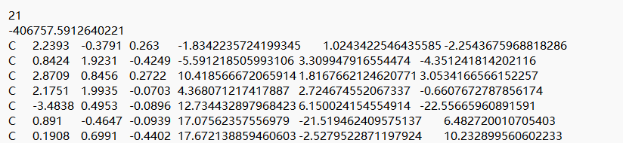
MD17 数据集中 aspirin 的 .xyz 文件格式
……（其余原子行格式相同，共 21 个原子行）
第1行：
21 表示这个构型共有 21 个原子（9 个 C、8 个 H、4 个 O）。
第2行：
-406757.5912640221 为该构型的分子总能量（kcal/mol）。
该数值记录在 XYZ 文件的注释行。
第3～23行：
每行对应一个原子，依次为元素符号、x/y/z 三维坐标（Å）
和 Fx/Fy/Fz 受力分量（kcal/mol/Å）。
Notes:
本页解释用户提供的 MD17 阿司匹林单个构型的含力 XYZ 导出文件。首行 21 表示当前构型的原子总数，包含氢原子。第二行 -406757.5912640221 记录整个分子在此构型下的能量标签 E。它处于 XYZ 语法的注释行，含义结合用户提供的 MD17 来源解释。该能量不是单个原子的能量，也不是含核动能的分子动力学总机械能。
第三至二十三行每行对应一个原子，七列为 element、x、y、z、Fx、Fy、Fz。坐标是笛卡尔坐标。力满足 F = -∂E/∂R，分量的正负表示沿对应坐标轴的方向。原子顺序为：第三至九行7个C，第十至十二行3个O，第十三至十四行2个C，第十五行1个O，第十六至二十三行8个H。因此分子式为 C9H8O4，总原子数为21。
上方数据片段显示原始截图前九行，省略的其余原子行使用相同字段格式。单个构型共23行。
原始 MD17 的坐标、能量、力单位分别为 Å、kcal/mol、kcal/(mol·Å)。截图未声明列名和单位，若导出脚本进行过单位转换，须以实际脚本为准。
来源：
1. 用户提供的 MD17 aspirin XYZ 截图。
2. sGDML 官方 MD17 数据下载页面，明确给出几何、能量和力的原始单位：https://www.sgdml.org/
3. rMD17 原作者的 Materials Cloud readme，可交叉核对字段与单位。rMD17 是重算数据，不应与原始 MD17 的数值混用：https://archive.materialscloud.org/records/pfffs-fff86/preview/readme.txt?include_deleted=0

Slide 8
电子密度计算软件与主要方法
软件 | 主要计算方法
Q-Chem | DFT、HF、电子相关方法等
ORCA | DFT、HF、多参考及其他波函数方法
Psi4 | DFT、HF、电子相关方法等
xTB | GFN-xTB 等半经验紧束缚方法
Gaussian | DFT、HF、电子相关方法等
PySCF | DFT
Notes:
本页按用户提供的表格，仅保留前两列“软件”和“主要计算方法”，保持软件顺序及方法表述。
方法与软件需区分：DFT、HF 和电子相关方法是计算理论或方法；Q-Chem、ORCA、Psi4 和 Gaussian 为实现多种方法的程序。xTB 这里指 xtb 程序及其 GFN-xTB 方法。
来源：用户在当前对话中提供的表格。

Slide 9
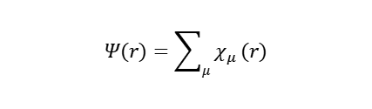
DFT 的计算过程
泛函：决定如何近似处理电子的交换关联效应
基组：决定用哪些数学函数来表示分子轨道
先选择交换关联泛函和基组
输入：原子种类与坐标 · 总电荷 · 自旋
1 猜测电子密度
2 构造KS方程
3 求解 KS 轨道
4 更新电子密度
SAD叠加原子密度作为初值
FC=SCℇ
解出C和ℇ得到新的电子密度
比较新旧电子密度
未收敛：混合新旧密度，继续 SCF 迭代
输出为电子密度，总能量，分子轨道
分子轨道由基函数的线性组合表示:
电子密度由分子轨道计算
F:Kohn-Sham矩阵，
C:分子轨道系数矩阵，
S:基函数之间的重叠矩阵
ℇ：分子轨道能量
$$Ψ(r)=\sum_{μ}{χ_{μ}}(r)$$
ρ(r) = Σᵢ fᵢ |ψᵢ(r)|²
$χ_{μ}(r)$是基函数，由选择的基组决定
Notes:
本页讲解常规 Kohn–Sham DFT 的电子结构求解流程。首先输入原子种类、三维坐标、总电荷和自旋信息，并选择交换关联泛函与基组。平面波方法还需考虑截断能、赝势或 PAW 等设置；周期体系还需 k 点采样。
固定原子核后，初始电子密度可以由孤立原子密度叠加得到。根据该密度构造有效势，其中含核的吸引、电子间经典库仑排斥以及交换关联项。求解 KS 方程得到轨道、轨道能量，再按占据数构造新的密度。常用算法混合新旧密度，直到能量与密度等满足指定收敛标准。混合泛函的广义 KS 算符还含非局域交换项，本页用常规流程作示意。
公式中 f_i 为轨道占据数；自旋极化时需要按自旋通道求和。收敛并不保证找到了全局最低电子态，也需要检查电荷与自旋状态。
单点计算在固定坐标上完成。结构优化将电子求解放在内层，将原子坐标更新放在外层，每移动一次原子，通常都需重新求电子结构。优化通常得到附近局部极小值，频率分析可进一步判断驻点类型。
参考来源：
VASP 官方文档，Category: Electronic minimization
https://vasp.at/wiki/Category%3AElectronic_minimization
VASP 官方文档，Category: Exchange-correlation functionals
https://vasp.at/wiki/Category%3AExchange-correlation_functionals

Slide 10
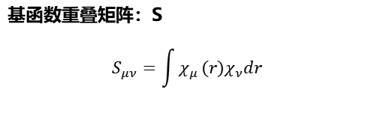
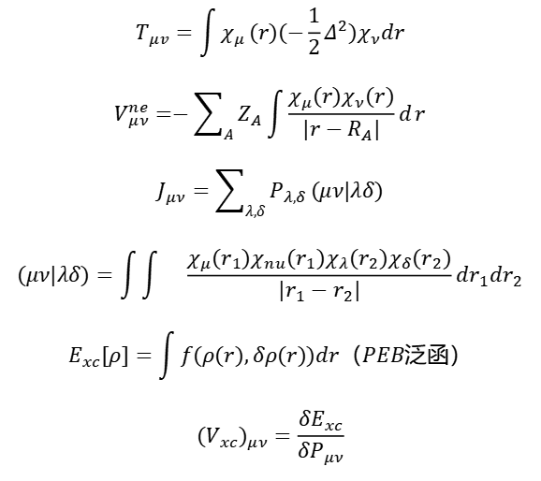
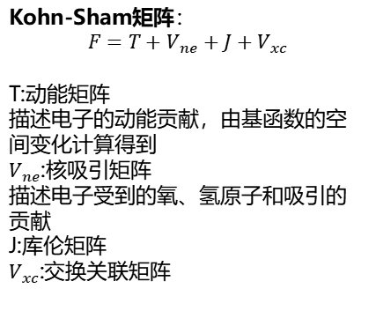
Kohn-Sham矩阵：
$$F=T+V_{ne}+J+V_{xc}$$
T:动能矩阵
描述电子的动能贡献，由基函数的空间变化计算得到
$V_{ne}$:核吸引矩阵
描述电子受到的氧、氢原子和吸引的贡献
J:库伦矩阵
$V_{xc}$:交换关联矩阵
$$T_{μv}=\int{χ_{μ}}(r)(−\frac{1}{2}Δ^{2})χ_{ν}dr$$
$$V_{μν}^{ne}=−\sum_{A}{Z_{A}}\int{\frac{χ_{μ}(r)χ_{ν}(r)}{|r−R_{A}|}d}r$$
$$J_{μν}=\sum_{λ,δ}{P_{λ,δ}}(μν|λδ)$$
$$(μν|λδ)=\int{\int{}}\frac{χ_{μ}(r_{1})χ_{nu}(r_{1})χ_{λ}(r_{2})χ_{δ}(r_{2})}{|r_{1}−r_{2}|}dr_{1}dr_{2}$$
$$E_{xc}[ρ]=\int{f(ρ(r),δρ(r))dr（PEB泛函）}$$
$$(V_{xc})_{μν}=\frac{δE_{xc}}{δP_{μν}}$$
基函数重叠矩阵：S
$$S_{μν}=\int{χ_{μ}}(r)χ_{ν}dr$$

Slide 11
PySCF 计算后的电子结构信息
电子结构信息 | PySCF 获取方式 | 物理意义
总能量 | mf.e_tot | 分子的电子结构总能量（包含核间排斥能）
分子轨道能量 | mf.mo_energy | 各个分子轨道的能量
分子轨道系数 | mf.mo_coeff | 分子轨道在基函数上的展开系数
分子轨道占据数 | mf.mo_occ | 各个分子轨道的电子占据情况
电子密度矩阵 | mf.make_rdm1() | 用于计算电子密度的矩阵
基函数信息 | mol | 基组、原子坐标、原子种类等
Notes:
PySCF 电子结构计算后可以读取总能量、分子轨道能量、分子轨道系数、轨道占据数和电子密度矩阵。分子对象 mol 包含基组及原子信息。
对应接口依次为 mf.e_tot、mf.mo_energy、mf.mo_coeff、mf.mo_occ、mf.make_rdm1() 和 mol。
资料来源：用户提供的表格截图。

Slide 12
常见基组
基组 | 特点 | 常见用途
STO-3G | 最小基组，计算较快但精度有限 | 入门演示
6-31G* | 分裂价层基组，带极化函数 | 常见分子计算
def2-SVP | 双ζ价层基组，含极化函数 | 常规计算
def2-TZVP | 三ζ价层基组，描述能力更强 | 较高精度计算
cc-pVDZ | 双ζ相关一致性基组 | 波函数方法及基组收敛研究
Notes:
基组是一组用于表示分子轨道的数学函数。计算程序将基函数线性组合，近似表示分子轨道。轨道系数由电子结构求解获得。
本表列举 STO-3G、6-31G*、def2-SVP、def2-TZVP 和 cc-pVDZ。双ζ、三ζ等表示价层径向描述的灵活性。极化函数进一步增加轨道形状的灵活性。
一般来说，基组越丰富，轨道表示越灵活，但计算成本也通常越高。精度并非只由基组决定，还与所用计算方法、电子态及数值设置等有关。表中的常见用途是入门层面的概括，具体选择需结合体系和目标性质。
资料来源：当前对话提供的基组说明及表格。

Slide 13
常见交换关联泛函
泛函 | 类型 | 特点
LDA | 局域密度近似 | 模型较简单
PBE | GGA | 常见的广义梯度近似
B3LYP | 杂化泛函 | 分子计算中应用广泛
PBE0 | 杂化泛函 | 包含一定比例的精确交换
M06-2X | 杂化元-GGA | 常用于分子能量与反应研究
ωB97X-D | 长程校正杂化泛函 | 包含色散相关描述
Notes:
交换关联泛函用于近似描述电子之间的交换与相关效应，是 DFT 计算模型的重要组成部分。
本表依次列举 LDA、PBE、B3LYP、PBE0、M06-2X 和 ωB97X-D。LDA 是局域密度近似这一类近似的名称，具体计算时还需确定其交换与相关组合。GGA 指广义梯度近似。杂化泛函引入一定比例的精确交换。ωB97X-D 为包含色散相关描述的长程校正杂化泛函。
基组和泛函分别控制不同方面：基组决定用于表示轨道的函数集合，泛函决定交换与相关作用的近似描述。例如 B3LYP/def2-SVP 表示 B3LYP 泛函配合 def2-SVP 基组。
资料来源：当前对话提供的交换关联泛函说明及表格。

Slide 14
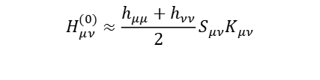
xTB 的计算过程
2 / 2
xTB: 是一类计算方法及其软件实现,有多种不同的计算方法如GFN2-xTB
输入：原子种类与坐标 · 总电荷 · 自旋
1 初始化电子分布
2 构造广义本征方程
3 求解得到C和ℇ
4 比较电子结果是否收敛
电荷 q 与原子多极矩
HC=SCℇ
轨道系数 C 与能量 ε
密度矩阵 → 电荷等
未收敛：更新电荷与多极矩，继续迭代
$$H_{μν}^{(0)}≈\frac{h_{μμ}+h_{νν}}{2}S_{μν}K_{μν}$$
广义本征值方程
输出：电子结构
H C = S C ε
S：重叠矩阵 C：轨道系数
Notes:
本页具体说明 GFN2-xTB，不能把所有 xTB 方法都概括为同一种自洽流程，例如 GFN0-xTB 属于非自洽方法。这里的 xTB 指半经验扩展紧束缚电子结构模型。
GFN2-xTB 使用较小的原子中心价电子基组。元素相关参数在方法开发时预先拟合，计算一个新分子时直接读取，通常不会先对这个分子跑一次完整 DFT。根据几何结构，包括原子间距离与配位环境，构造基础哈密顿量与重叠矩阵。原子电荷、偶极及四极等多极矩参与自洽相互作用。第二步标签“电荷”是对自洽电子分布信息的简写，同时包括多极矩等项。
电子求解满足广义本征值问题 H C = S C ε。用轨道系数及占据数得到密度矩阵，再更新电荷和多极矩，并回到哈密顿矩阵构造，直到满足收敛标准。模型总能量还包括排斥、色散和其他相应贡献；GFN2-xTB 包含密度相关色散。
速度优势主要来自较小基组和参数化近似，并不是取消了量子轨道求解，也不是所有 xTB 都无需电子迭代。两类方法都可输出能量、力及电子分布信息，且在结构优化时需要根据受力更新坐标，再求电子结构。
xTB 可以从轨道和密度矩阵生成空间密度并导出 cube 文件。常规 GFN2-xTB 显式处理价电子，直接与全电子 DFT 密度比较时应先统一电子口径、分子几何、网格、单位以及电子态，不能仅凭颜色图进行定量判断。结果精度依赖体系与目标性质，不承诺固定的速度或误差倍数。
参考来源：
Bannwarth C.; Ehlert S.; Grimme S. GFN2-xTB—An Accurate and Broadly Parametrized Self-Consistent Tight-Binding Quantum Chemical Method with Multipole Electrostatics and Density-Dependent Dispersion Contributions. J. Chem. Theory Comput. 2019, 15, 1652–1671.
https://doi.org/10.1021/acs.jctc.8b01176
xTB 官方文档，Properties — Density Properties
https://xtb-docs.readthedocs.io/en/latest/properties.html#density-properties

Slide 15
xTB 的计算方法与基组
方法 | 电子结构模型 | 内置基组
GFN0-xTB | 非自洽紧束缚模型 无需 SCC 电荷迭代 | 方法内置的参数化基组 与模型参数配套使用
GFN1-xTB | 自洽电荷紧束缚模型 以单极电荷描述静电作用 | 紧凑的价层基组 氢原子含 1s 和 2s 函数
GFN2-xTB | 自洽多极矩紧束缚模型 考虑电荷、偶极与四极矩 | 最小价层基组 H：1s，C：2s、2p
选择 GFN 方法时一并确定基组和模型参数，通常无需另选常规基组或 DFT 泛函
Notes:
GFN-xTB 是半经验扩展紧束缚方法。表中列出 GFN0-xTB、GFN1-xTB 和 GFN2-xTB 三种方法，以及在 xtb 程序中对应的 --gfn 0、--gfn 1、--gfn 2 选项。例如：xtb molecule.xyz --gfn 2。
GFN0-xTB 为非自洽紧束缚方法，不进行 GFN1/GFN2 那样的 SCC 电荷迭代。其电荷模型和电子结构近似仍属于具体参数化方法的一部分，不能将“非自洽”理解为不求轨道。
GFN1-xTB 为自洽电荷紧束缚方法，静电项采用单极电荷、各向同性描述。模型还包含其他能量项，例如排斥和色散等。它使用配套的紧凑价层基组，氢原子包含 1s 和 2s 两个基函数。
GFN2-xTB 将电荷、原子偶极和四极等电子分布信息纳入模型，包含各向异性静电与交换关联贡献及自洽 D4 色散。它使用最小价层基组，基函数可通过收缩高斯展开近似 Slater 型函数。氢的壳层为 1s，碳为 2s 和 2p，其中 2p 对应三个空间方向，因此碳共有四个空间基函数。这里的内置基组不等同于常规 STO-3G。
用户通常通过选择 GFN 方法，一并选定配套的基组和模型参数，不额外指定 B3LYP、PBE 或 def2-SVP。基组越紧凑，并不意味着所有性质都具有同样精度，实际适用性仍依赖体系和目标性质。
参考资料：
1. xtb 官方文档，Singlepoint Calculations，方法选择与命令行选项
https://xtb-docs.readthedocs.io/en/latest/sp.html
2. Bannwarth et al. Extended tight-binding quantum chemistry methods. WIREs Comput. Mol. Sci. 2021，GFN0-xTB 模型综述
https://doi.org/10.1002/wcms.1493
3. tblite 官方文档，Python API，GFN1/GFN2 的自洽与静电模型
https://tblite.readthedocs.io/en/latest/api/python.html
4. tblite 官方文档，Parameter file，GFN2 的氢、碳壳层与基函数参数
https://tblite.readthedocs.io/en/latest/spec/parameter.html
5. SCM 官方文档，GFN1-xTB，氢原子 1s/2s 基函数
https://www.scm.com/doc/params/python/interfaces/xtb.html
6. Bannwarth et al. GFN2-xTB. J. Chem. Theory Comput. 2019, 15, 1652–1671
https://doi.org/10.1021/acs.jctc.8b01176

Slide 16
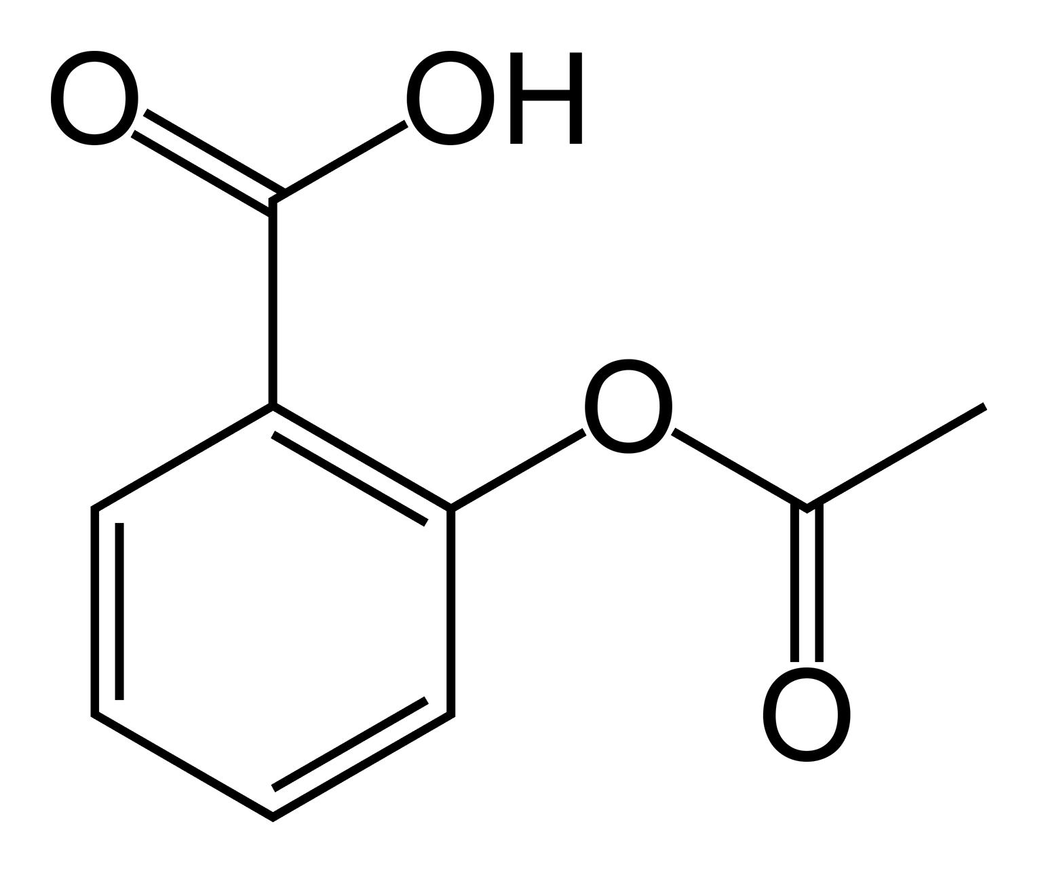
分子的三种表示方法
常见的分子表示包括 SMILES、二维结构和三维构象。
1 SMILES 字符串
aspirin的smiles序列为:
CC(=O)Oc1ccccc1C(=O)O
用一串字符编码分子的原子、连接关系和化学键类型。
也可通过附加符号标注立体化学信息。
可以使用RDKit读取SMILES，构建分子图并绘制二维分子结构
mol = Chem.MolFromSmiles(smiles)
2 二维分子结构
用平面结构式展示原子种类、原子之间的连接关系，
以及单键、双键等化学键的类型。
aspirin的二维分子图
3 三维构象
用三维坐标描述各原子在空间中的具体位置与排列，
并可结合键连接信息表示分子的空间结构。
Notes:
本页概述三种常见的分子表示方式，基于用户提供的简短说明整理。
SMILES用字符串记录分子图中的原子与键，也可选择编码同位素和立体化学信息。相同结构可以有不同的合法SMILES。SMILES与二维分子图通常表达同一类原子与连接关系信息，只是呈现形式不同。
二维结构式通过平面布局、元素标记和键符号展示结构。图中的二维位置主要服务于表达和排版，不等同于各原子的真实三维坐标。
三维构象通过坐标描述原子在空间中的具体位置与排列，可与元素种类、键连接信息一起表达分子的空间结构。三维坐标本身并不保证显式包含化学键，例如普通XYZ文件通常只列元素和坐标。
来源：用户提供的分子表示方法截图。补充SMILES术语核对：Daylight官方SMILES规范，https://www.daylight.com/dayhtml/doc/theory/theory.smiles.html

Slide 17
SMILES 编码规则
SMILES 字符串用一串字符表示分子的原子及其连接关系。
1 原子与芳香性
元素符号表示原子，如 C、N、Cl；芳香原子用小写 c、n。
2 化学键
单键 -、双键 =、三键 #、芳香键 :；未标键符时按单键或芳香键解释。
3 分支
用圆括号 () 表示，分支连接括号前的原子，如 CC(O)C。
4 环闭合
成对数字标记闭环连接，如 C1CCCCC1；数字不表示环大小。
5 不连续组分
用点号 . 分隔不相连的组分，如 [Na+].[Cl-]。
6 方括号
方括号 [] 内可写电荷、同位素、氢数等，如 [NH4+]、[13CH4]。
阿司匹林（aspirin）示例
CC(=O)Oc1ccccc1C(=O)O
可识别乙酰氧基 CC(=O)O、苯环 c1ccccc1 和羧基 C(=O)O。
Notes:
SMILES是以文本字符记录分子图的线性表示，名称为Simplified Molecular Input Line Entry System。本页列出六项入门规则，未展开立体化学。
1. 原子使用元素符号，双字母元素符号第二字母小写。常见有机子集可在符合价态约定时省略方括号，芳香原子用小写，例如c和n。常见有机结构的许多氢按价态隐含。
2. 化学键符号为-单键、=双键、#三键、:芳香键。缺少键符号时按单键或芳香键解释。两个芳香原子之间若需指定单键，应显式写-。
3. 括号内是一条从括号前原子伸出的分支，可以嵌套。CC(O)C中的O连接第二个C。
4. 环数字成对标记需要连成键的两个原子，数字不代表环的大小。例如C1CCCCC1为环己烷，c1ccccc1为苯。复杂情况下数字可以重用，较大编号也可用百分号语法。
5. 点号分隔不相连的组分，例如[Na+].[Cl-]。
6. 方括号描述需要显式指定的原子和属性，包括同位素、氢数、形式电荷等。[NH4+]是铵离子，[13CH4]是碳13甲烷。
阿司匹林的有效SMILES示例是CC(=O)Oc1ccccc1C(=O)O，可在字符串中识别乙酰氧基片段、苯环片段和羧基片段。这里片段的原子价态由完整字符串中的连接共同决定，不能将片段切断后的独立字符串直接等同于原分子中的片段。SMILES编码的是原子和键的图，常规字符串不直接存储三维坐标。同一分子可以有多种合法写法；规范化形式取决于所用规范化约定。
来源：
1. 用户提供的SMILES规则截图。
2. Daylight官方SMILES规范，第3.1、3.2.1至3.2.5、3.3.1、3.4.1节：https://www.daylight.com/dayhtml/doc/theory/theory.smiles.html
3. RDKit官方JavaScript示例，aspirin字符串：https://www.rdkit.org/rdkitjs/beta/GettingStartedInJS.html

